Slide 1
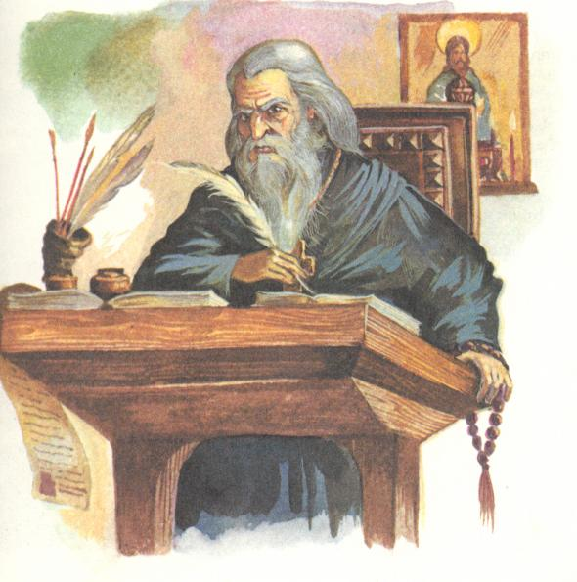
24 МАЯ
День славянской письменности и культуры

Slide 2
ПИКТОГРАФИЧЕСКОЕ ПИСЬМО
Пиктографическое или картинное письмо появилось в доисторические времена. Многие рисунки, дошедшие до нас, ещё не разгаданы.
Примерами современного использования пиктографии могут служить дорожные знаки для водителей и пешеходов.

Slide 3
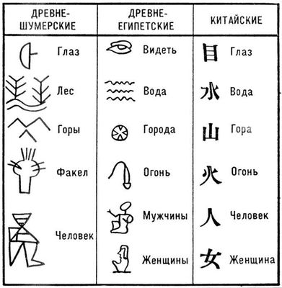
ИДЕОГРАФИЧЕСКОЕ ПИСЬМО
На смену пиктографии пришло идеографическое письмо (одним знаком обозначалось целое понятие). Предметы изображали знаками-символами. Рисунки служили средством напоминания, но не было письма в прямом смысле.

Slide 4
СЛОГОВОЕ ПИСЬМО
Позднее в Египте, Индии и Японии появилось слоговое письмо (системный знак слог). Оно применялось наряду с китайскими иероглифами. Слоговое письмо было громоздким, так как в нем смешивались словесные и слоговые знаки.

Slide 5
БУКВЕННО-ЗВУКОВОЕ ПИСЬМО
Буквенно-звуковое (фонетическое письмо) относится ко второму тысячелетию до н. э. Это письмо отражает фонетический состав языка.
Фонетическое письмо стало основой для письменности многих народов.

Slide 6
Славяне-язычники не имели письмен, а пользовались чертами и резами
А позже русские слова начали записывать греческими буквами
Den slawjanskoi pismennosti I kulturi

Slide 7
ПОЯВЛЕНИЕ ПИСЬМЕННОСТИ НА РУСИ
В Древнерусском государстве письменность появилась IХ веке на основе византийской системы письма. Авторами славянского шрифта были монахи Кирилл и Мефодий.
Славянская письменность имела не одну, а две азбуки: кириллицу и глаголицу.

Slide 8
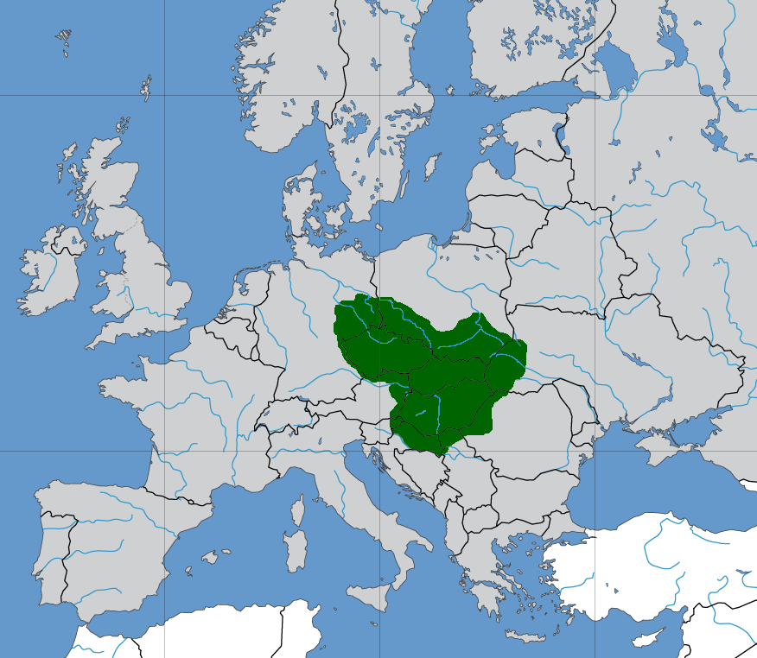
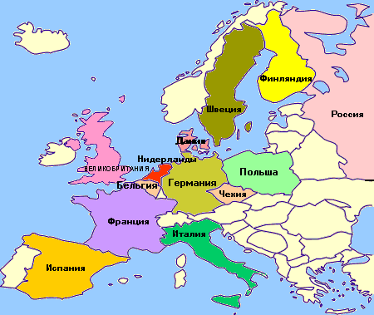
Моравский (Чехия, Словакия, Богемия, часть Австрии и Венгрии) князь Ростислав не хотел становиться католиком, как жители Германии, поэтому обратился за помощью к Византии

Slide 9
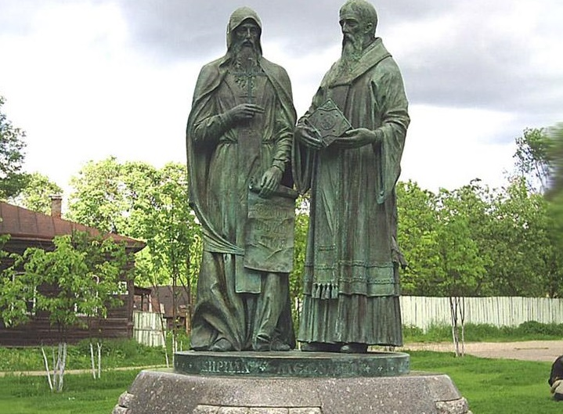
Решено было послать к славянам рассказывать о христианстве братьев Кирилла и Мефодия

Slide 10
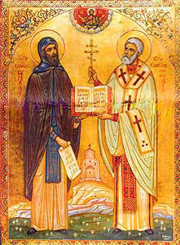
О жизни Кирилла и Мефодия
Кирилл ( род. в 827 г. , до принятия монашества – Константин) и Мефодий ( род. в 815 г., мирское имя неизвестно) родились в семье византийского военачальника из г. Фессалоники ( Греция)

Slide 11
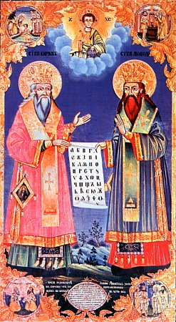
Св. Кирилл
Св. Кирилл с малых лет отличался умственными способностями. Позже он в совершенстве овладел пятью языками, в том числе и славянским

Slide 12
Св. Мефодий
Св. Мефодий – высокопоставленный воин, правивший около 10 лет одним из славянских княжеств, подчиненных Византии, что дало ему возможность научиться славянскому языку

Slide 13
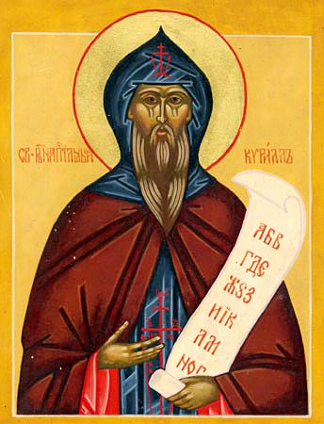
14 февраля 869 в возрасте 42 лет Кирилл умирает в Риме
«Мы тянули с тобой, брат, одну борозду, как супруг волов, и вот, я падаю на гряде, кончаю жизнь свою. Я знаю, ты очень любишь свой родной Олимп. Смотри же, не покидай даже ради него наше служение…»

Slide 14
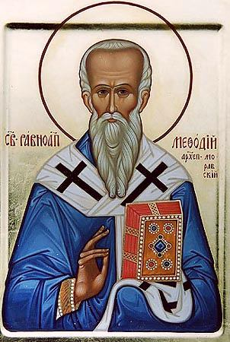
После смерти брата Мефодий продолжает евангельскую проповедь среди славян
«Я не молчал из страха и всегда бодрствовал на страже»
Мефодия после смерти брата преследовали, подвергли суду, сажали в тюрьму, но он до последних дней занимался просвящением славян
Мефодий предсказал день своей смерти и скончался 6 апреля 885 г.

Slide 15
Славянские азбуки: кириллица и глаголица
Глаголица
Кириллица
Кирилл и Мефодий "переложили" звуки славянского языка на пергамент с помощью глаголицы.
В 893 г. появилась кириллица, которая со временем вытеснила глаголицу во всех славянских странах

Slide 16
ГЛАГОЛИЦА

Slide 17
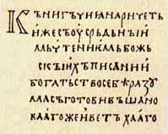
Кириллическое письмо
Образцом для написания букв кириллицы послужили знаки греческого уставного алфавита
Устав - это такое письмо, когда буквы пишутся прямо на одинаковом расстоянии друг от друга, без наклона - они как бы "уставлены"

Slide 18
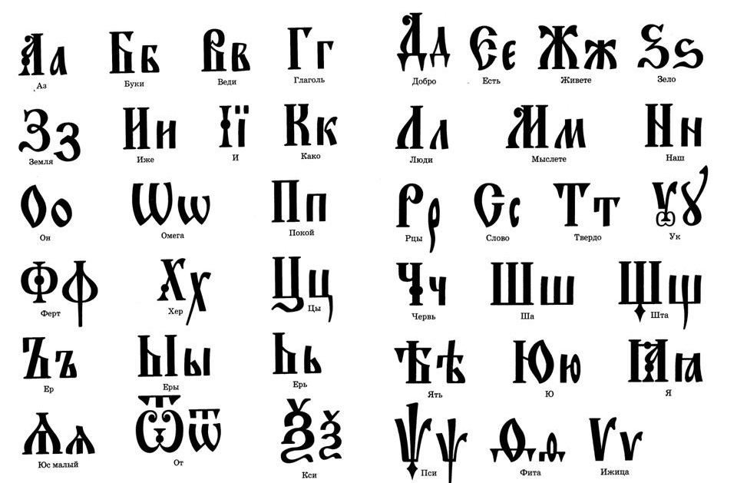
КИРИЛЛИЦА

Slide 19
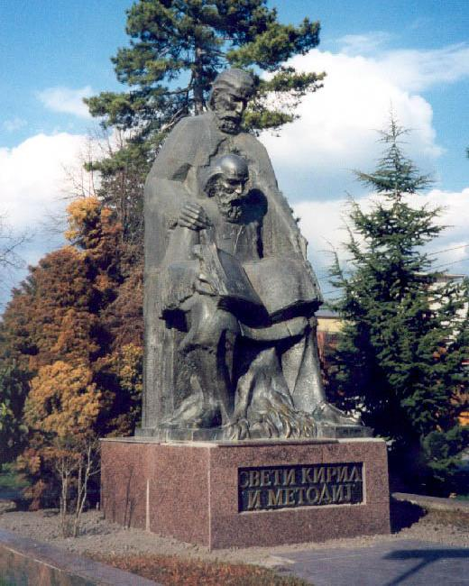
«Возрождение славянского праздника»
В середине XIV века официально Кирилла и Мефодия причислили к святым.
В России память славян-просветителей праздновалась уже в XI веке. Но всё же это больше интересовало только учёных. Широкие празднества славянского слова начались в России в начале 60-х годов позапрошлого века.
Македония Охрид Памятник Кириллу и Мефодию

Slide 20
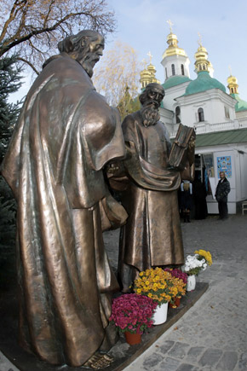
На территории Киево-Печерской лавры, близ Дальних пещер, установили памятник создателям славянской азбуки Кириллу и Мефодию.

Slide 21
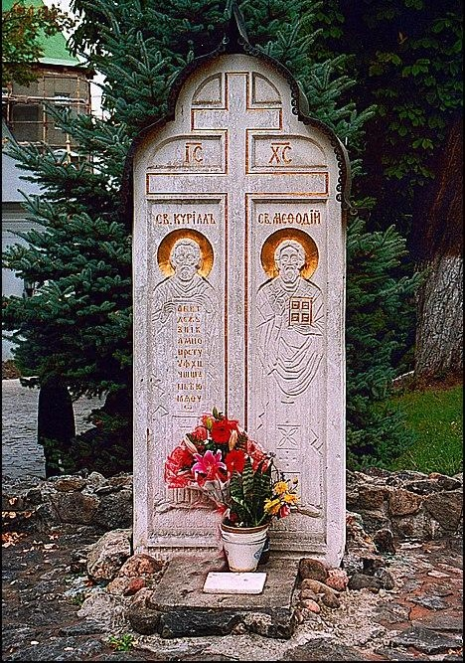
Праздник в честь Кирилла и Мефодия — государственный праздник в России (с 1991 года), Болгарии, Чехии, Словакии и Республике Македонии. В России, Болгарии и Республике Македонии праздник отмечается 24 мая; в России и Болгарии он носит имя День славянской культуры и письменности, в Македонии — День Святых Кирилла и Мефодия. В Чехии и Словакии праздник отмечается 5 июля.
Памятник Святым Кириллу и Мефодию

Slide 22
Шедевр древнерусской письменности «ПОВЕСТЬ О ПЕТРЕ И ФЕВРОНИИ МУРОМСКИХ»

Slide 23
Петр взял Агриков меч, пришёл к снохе и убил змия. Змий явился в своём естестве и, умирая, обрызгал Петра кровью.

Slide 24
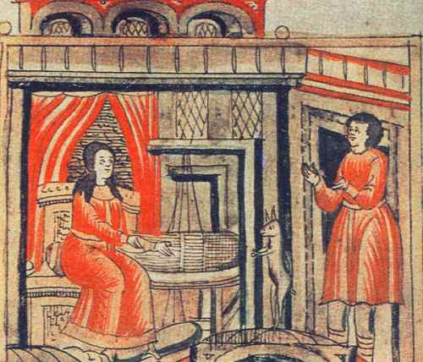
Зайдя в один дом, он увидел девицу, ткущую полотно. Это была Феврония, дочь древолаза, добывающего мёд. Юноша, видя мудрость девицы, поведал ей о беде, постигшей его господина.

Slide 25
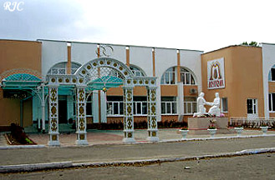
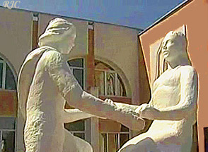
Памятник Петру и Февронии возле дворца бракосочетания в Муроме
Девушка исцелила князя, и он взял ее в жены.

Slide 26
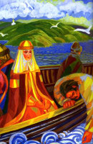
Петр и Феврония уплыли из города по Оке. На том судне, где была Феврония, находился ещё один человек с женой. Он взглянул на Февронию с неким помыслом. А она велела ему зачерпнуть воды по правую и по левую сторону лодки и отпить. И потом спросила, какая вода вкуснее. Услышав, что одинаковая, Феврония пояснила: одинаково и естество женское, поэтому нечего помышлять о чужой жене.

Slide 27
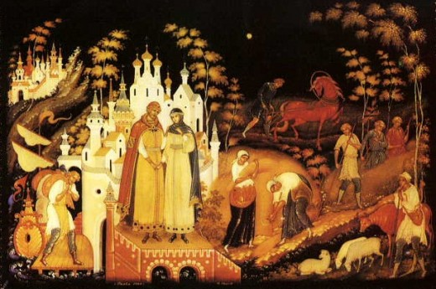
Вельможи из Мурома стали просить князя и княгиню вернуться, чтобы править городом. Петр и Феврония, возвратившись, правили кротко и справедливо и умерли в один день.

Slide 28
8 июня (день смерти Петра и Февронии) в России отмечается как день семьи, любви и верности

